Slide 1
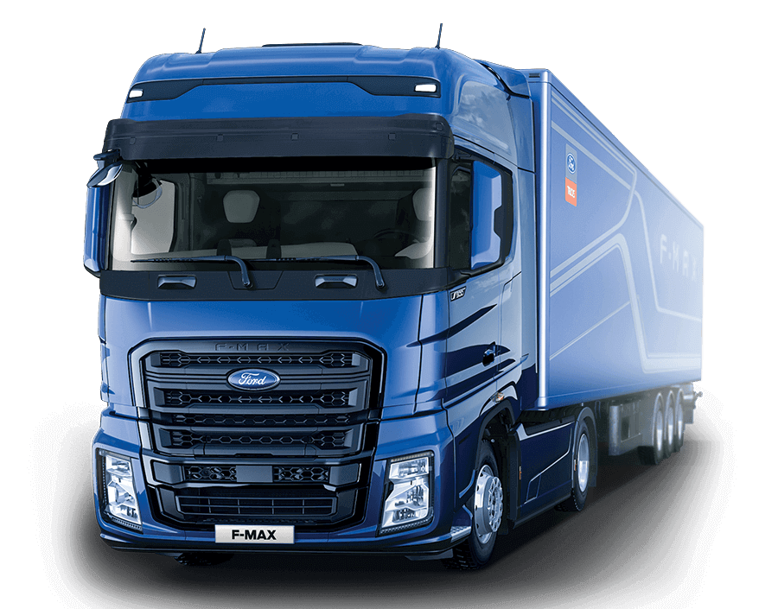
FordTrucks Uptime Management
Proje kısa açıklaması
Connected Ford Trucks araçlarımızın Uptime oranını artırmaya yönelik geliştirdiğimiz yeni nesil iş süreçleri.
Hangi sorunu çözdü?
Müşterilerimiz arıza kaynaklı olarak yolda kaldığında iş kaybına uğruyorlardı ve bu durum memnuniyetsizlik oluşturuyordu. Diğer taraftan marka olarak bizlere de garanti harcamaları ve fazladan operasyonel harcamalar oluşturuyordu.
Nasıl başardı?
Bağlı araçlarımızdan toplanan verilerin işlenmesi sonucu sistemlerimiz yoldaki aracın arıza verme ihtimalini tespit ediyor ve bunu bir alarm olarak yol yardım ekiplerimizin önüne düşürüyoruz. Vaka bazlı olarak;
-Yol üzerinde servis
-Bayiye yönlendirme
-Aracı çekici ile bayiye çekme
Gibi aksiyonları alarak müşterinin Uptime oranını artırıyoruz.
Neyi dönüştürdü? (Kültürel dönüşüme etkisi)
Müşterilerimizi daha anlık şekilde takip ederek araçlarımızın sürekli olarak yolda olmalarını sağlamak ve müşterilerimizin işinin sürdürülebilirliğine aktif katkı sağlamamız bizi daha da müşteri odaklı olmaya doğru yönlendirmiştir.
Kullanılan teknolojiler
Microsoft Dynamics 365
Ne sonuç verdi? (KPI)
Tespit edilen vakalar üzerinden aylık ortalama 110K Euro garanti ve operasyonel harcamadan tasarruf edilmektedir.
Neden sıra dışı bir başarı?
Hem bağlı araç teknolojilerinin kullanımı, hem toplanan veriden değer yaratma hem de riskli durum ortaya çıktığı anda bunu da proaktif şekilde çözümleme olarak baktığımızda uçtan uca müşteriyi odağa alan bir süreç geliştirdiğimizi söyleyebiliriz.
Çevik yönetişim kullanıldı mı?
(Evet ise kazanımlar ne oldu?)
Proje tamamen çevik çalışma modeli ile geliştirilmiştir, bu sayede MVP mantığında uygulama sahada test edilip, alınan geri dönüşlere göre çok daha hızlı şekilde son ürün haline getirilmiştir.

